Slide 1
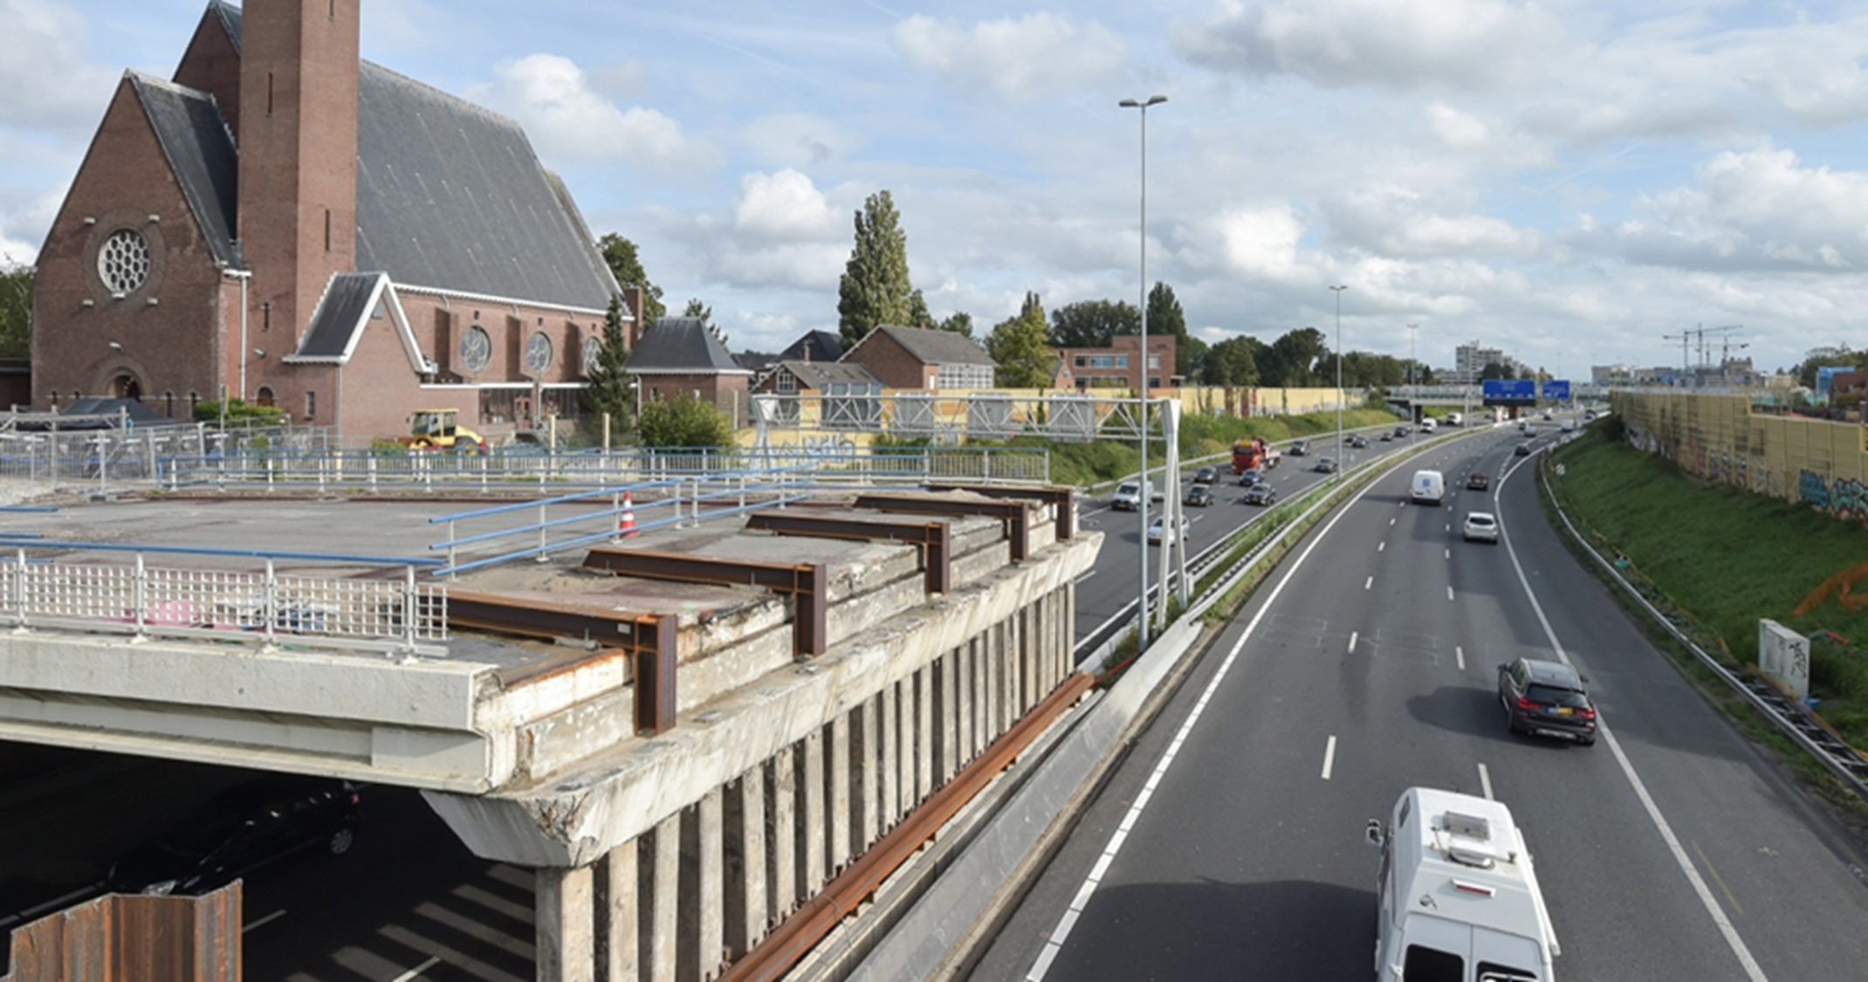
Hergebruik Liggers
Ruud Nijland, Rijkswaterstaat
Harry Hofman, GBN
02/07/2024

Slide 2
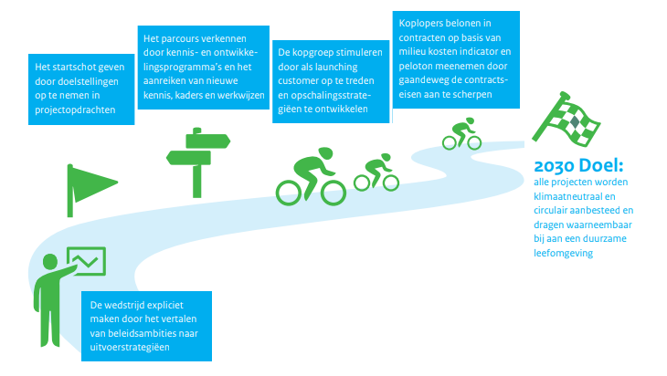
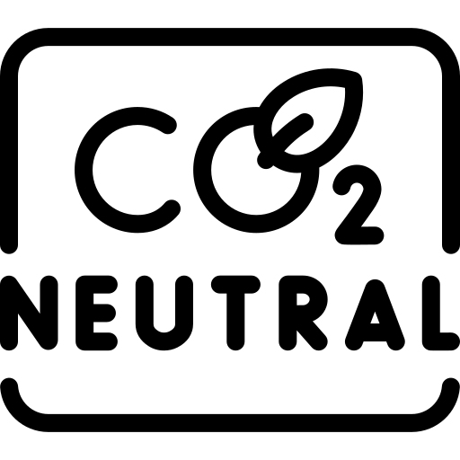

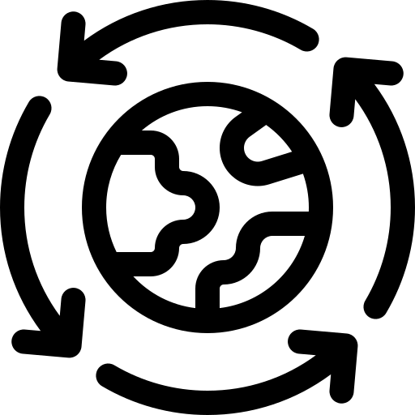
Ambitie RWS 2030
Klimaatneutraal;
50% reductie gebruik primaire grondstoffen;
100% circulair.
Tranche 0
Tranche 1
Tranche 2
Tranche 3

Slide 3
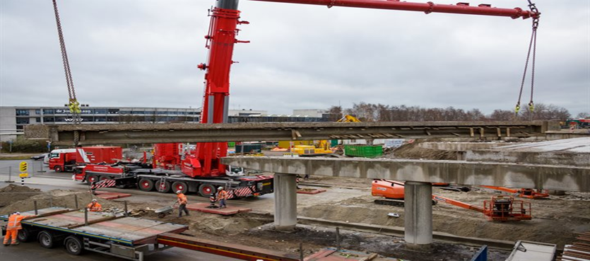
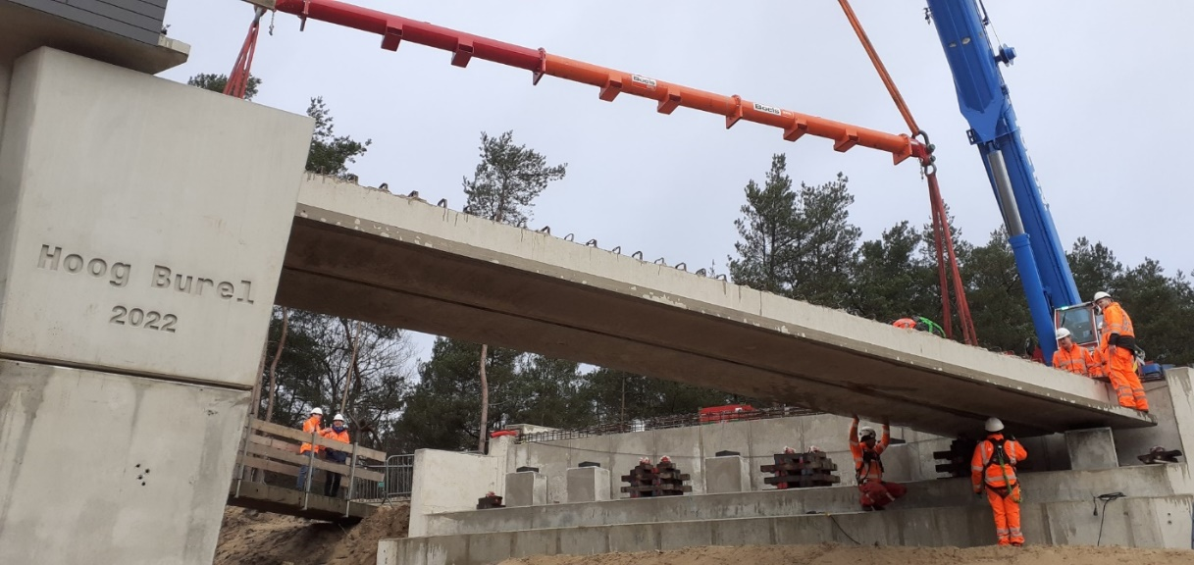
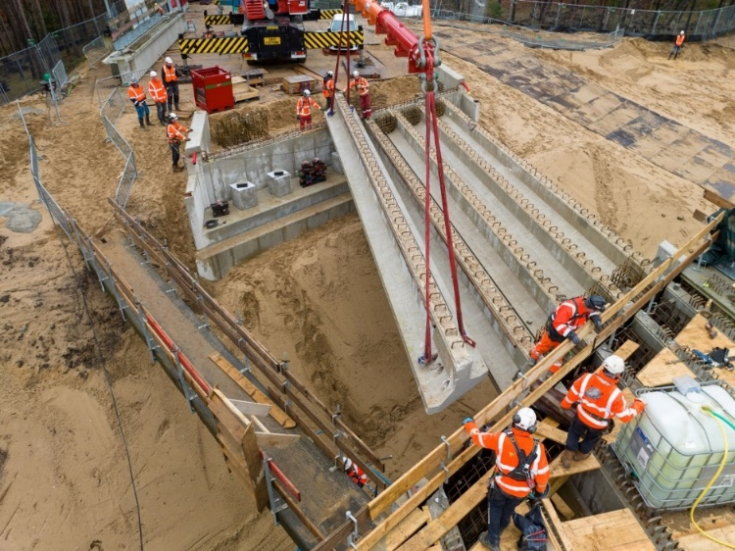
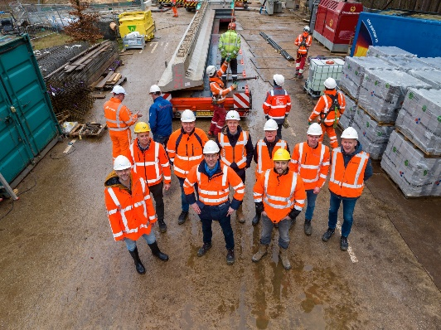
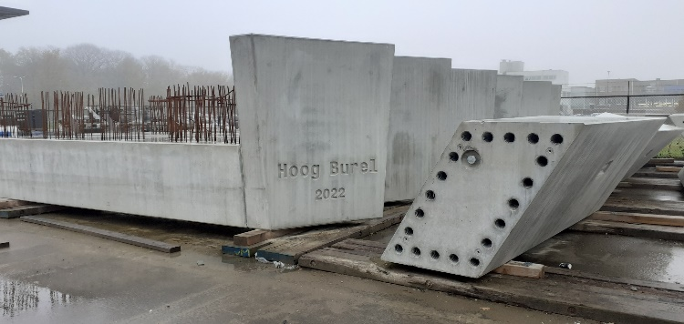
Liggers 2.0: Ring Groningen -> A1 KW Hoog-Burel

Slide 4
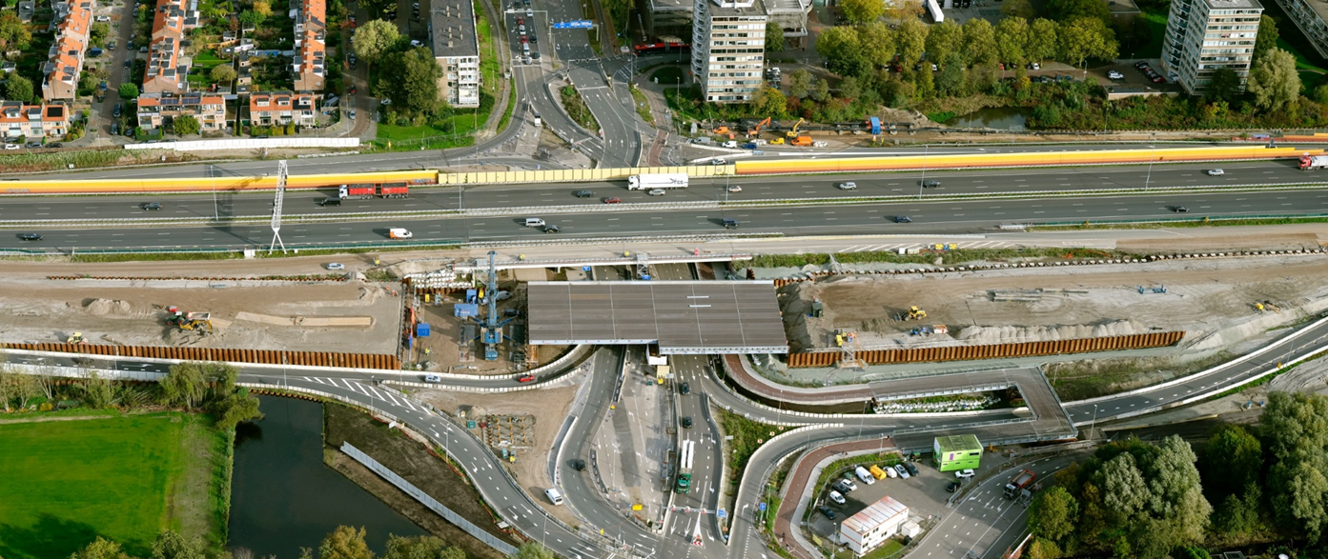
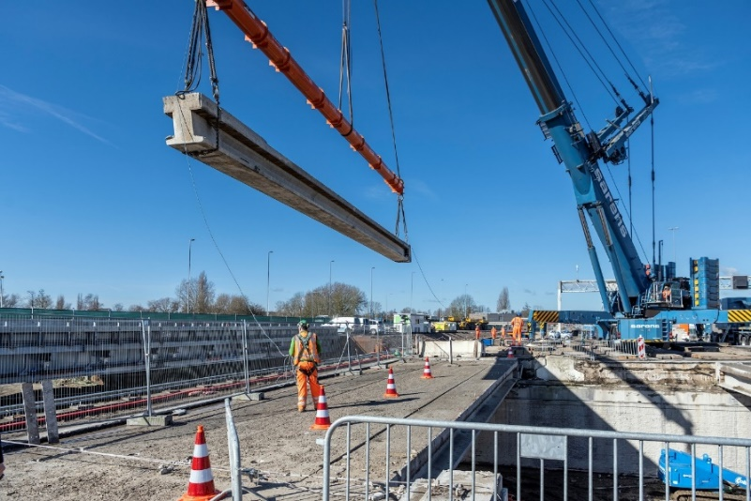
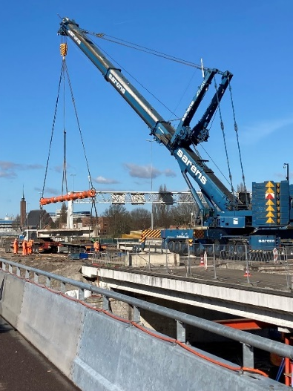
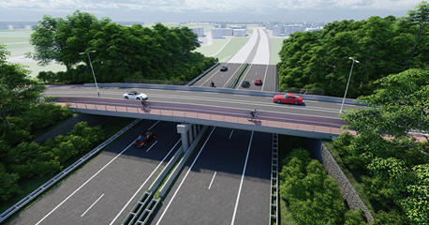
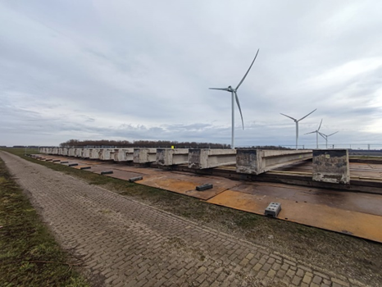
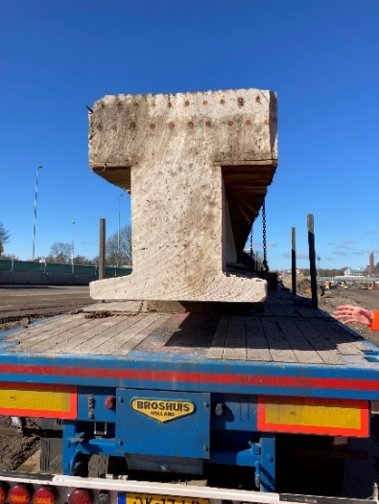
Closing the Loop: A9 KKW -> A76 KW Daelderweg

Slide 5
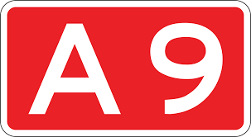
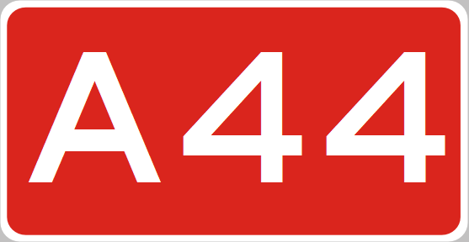
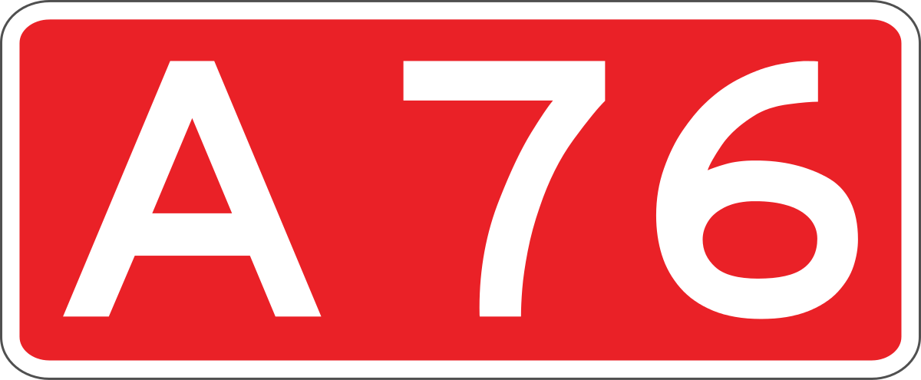
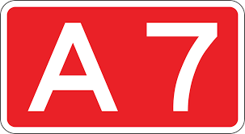
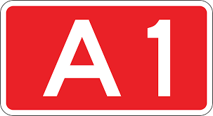
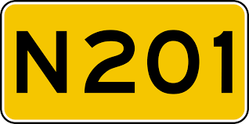
Scenario: RWS blijft eigenaar van de liggers
(de coördinerende klant)
Scenario: Markt neemt liggers over voor hergebruik
(de markt organiseert)
Scenario: Liggers aanbieden op nat. Bruggenbank
(de coördinerende leverancier)
Scenario: RWS als leverancier aan andere overheden
(de coördinerende leverancier 2)
?

Slide 6
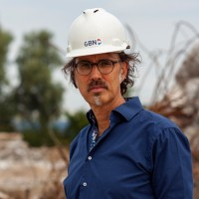
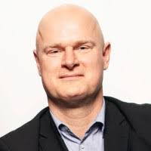
Opschalingstraject Hergebruik viaductliggers
RWS liggers (ca. 85 stuks)
Rijkswaterstaat oogst ism Groene Loogst 325 liggers uit project A9 BaHo.
Een groot deel daarvan (ca. 240 stuks) wordt hergebruikt in de nieuwe A44 Kaagbrug.
Het restant aan liggers (ca. 85 stuks) krijgt herinzet op nog nader te kiezen projecten.
Voor deze liggers blijft RWS eigenaar en leverancier van liggers. De consortia ondersteunen in oa. benodigde modificatie voor hergebruik.
Groene liggers
De samenwerkingspartners willen ook ervaring opdoen met een andere werkvorm. Hierbij zijn de consortia zelf eigenaar en leverancier van de liggers, wat inzicht geeft in hoeverre deze werkvorm passend is.
.
Onze oproep: zie jij kansen voor herinzet van circulaire liggers binnen jouw project?
Neem contact op met: Harry Hofman of Ruud Nijland
h.hofman@gbn.nl ruud.nijland@rws.nl
+31 (0) 6 29 39 89 74 +316-20367006

Slide 7
Aan de slag!
Schrijf op post-it 1:
  Naam
  Organisatie
  Ik ben wel/niet geïnteresseerd in een concrete matching de aankomende drie jaar.
Schrijf op post-it 2:
  Naam
  Organisatie
  En ik zit daarbij met de volgende vraag

